Slide 1
Arquitectura de servidores concurrentes con Motores de base de datos: PostgreSQL y MySQL

Slide 2
Arquitectura de servidores concurrentes
Programa principal o “master” del servidor
Crear un Socket de servidor En un ciclo infinito:
Aceptar requerimientos de clientes
Cuando llega una petición de un cliente crear un nuevo proceso “esclavo” que atienda paralelamente la petición (esto no debe bloquear la ejecución del programa master del servidor)
Volver a 2.
Proceso esclavo:
1. Recibir los parámetros de la comunicación (socket o flujos de entrada y/o salida)
2. Atender al cliente (ej: ejecutar query, mostrar catálogo)
3. Retornar (debe desaparecer)

Slide 3






Flujo de ejecución
Nota: Se pretende mostrar el flujo de lo más relevante.
Servidor con proceso master
1.
3.
x.
5.
9.
2.
4.
6.
Pide conectarse
Se genera un hilo para esa conexión
Muestra menú de opciones
Selecciona opción deseada (ej. Query manual)
Muestra los diferentes motores de BD
Selecciona el motor
7. Conecta al motor elegido
8. Ejecuta la query ingresada
9. Envía el resultado de la ejecución
x. Mata al hilo cuando se recibe “0” = Salir
7.
8.
N Bases

Slide 4
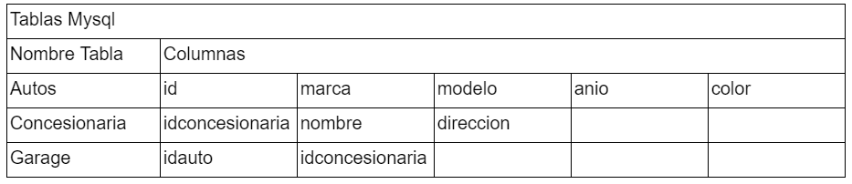
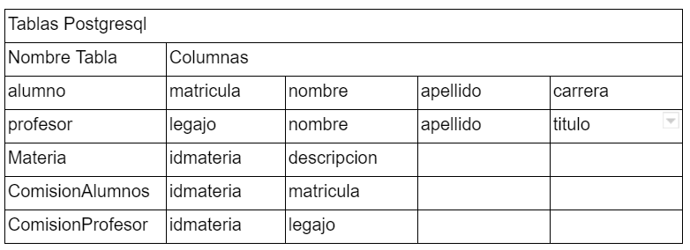
Estructura de los datos
Base: “autosdb”
Base: “sodsql”

Slide 5
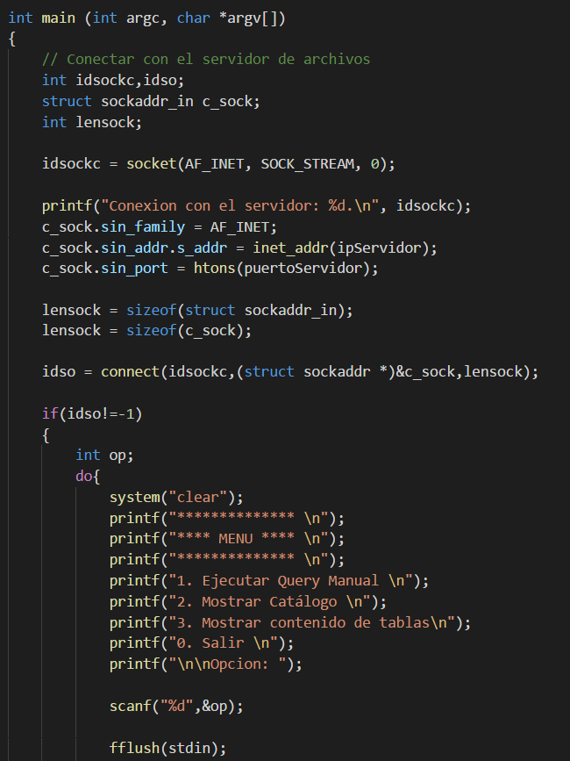
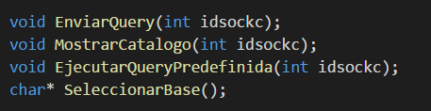
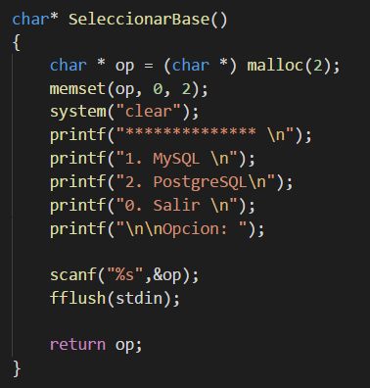
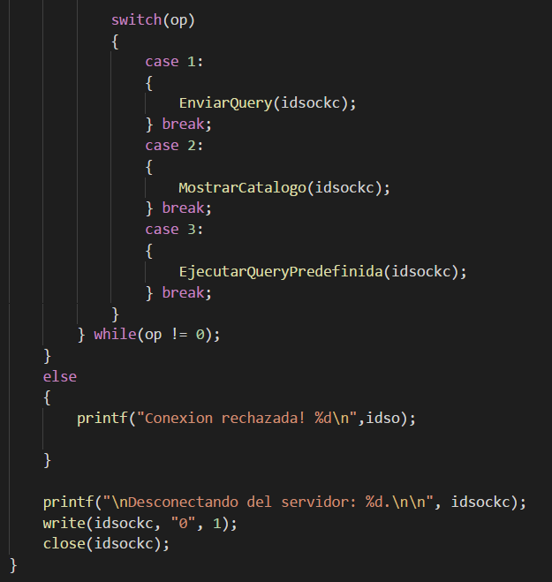
Nuestro Cliente
Funciones Base

Slide 6
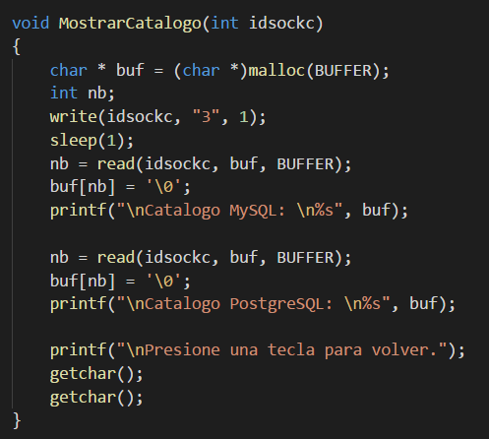
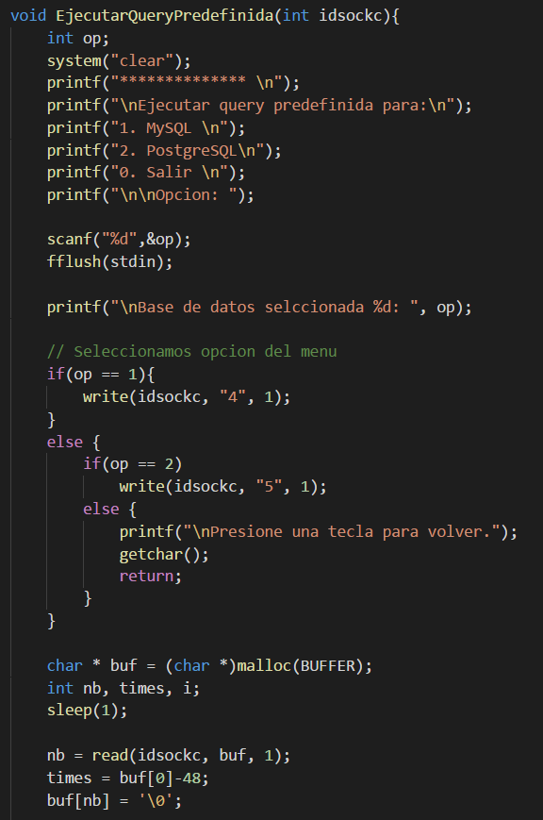
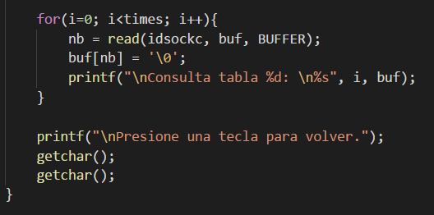
Nuestro Cliente
Funciones

Slide 7
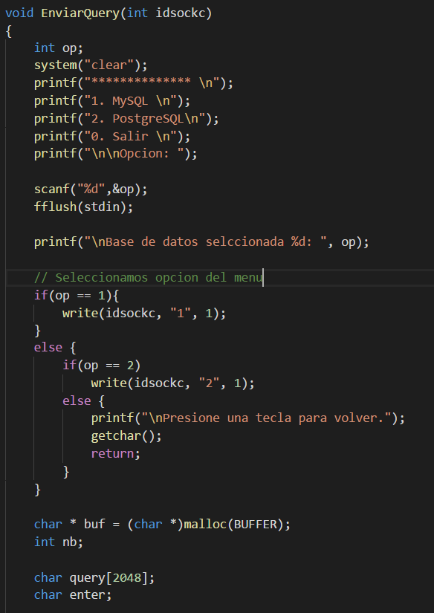
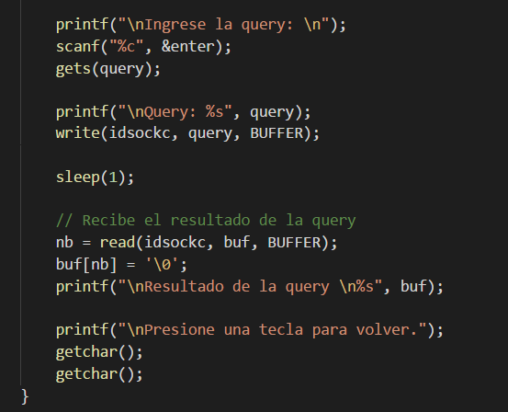
Nuestro Cliente
Función enviar query a ejecutar

Slide 8
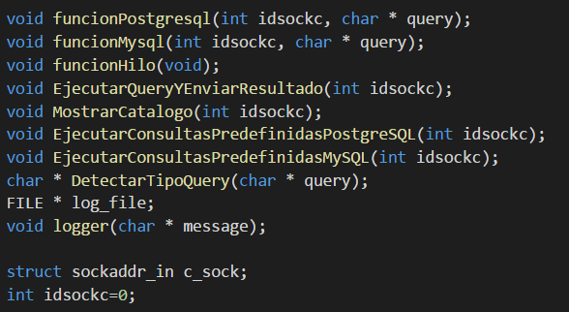
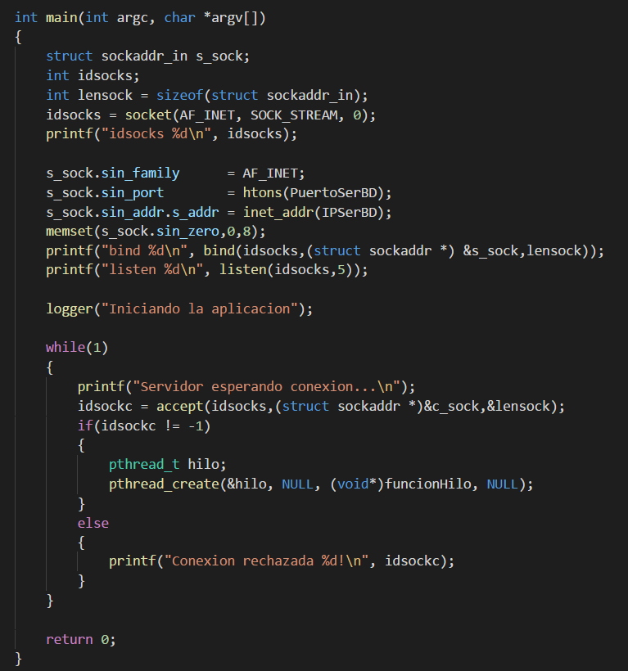
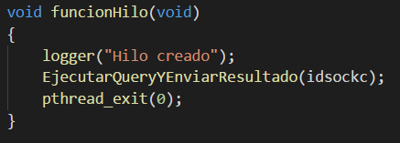
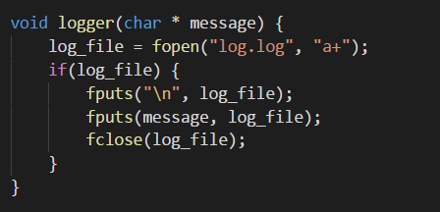
Nuestro Servidor
Funciones Base

Slide 9
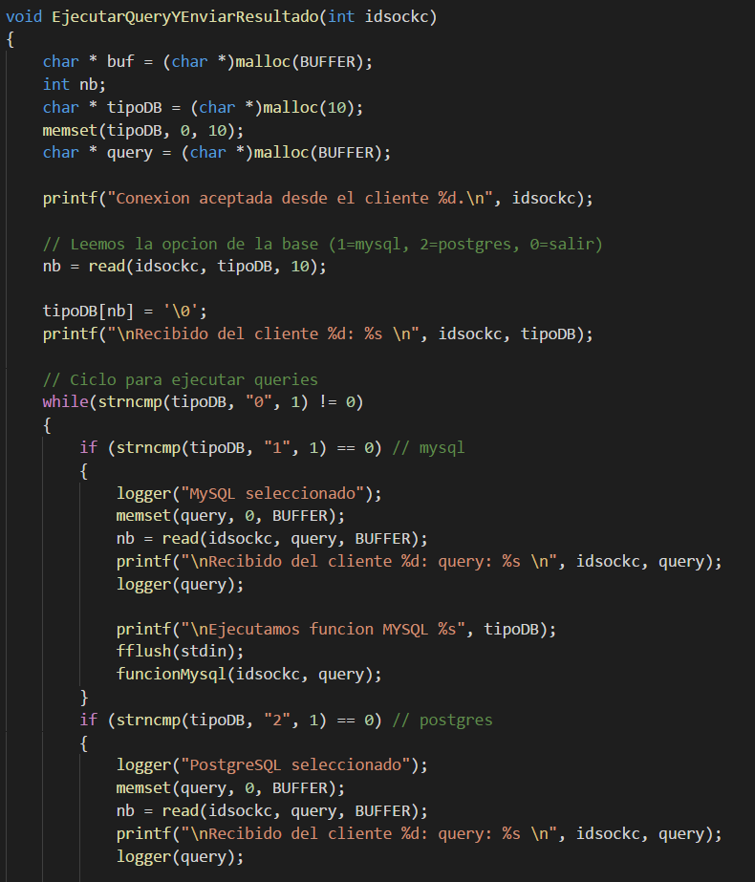
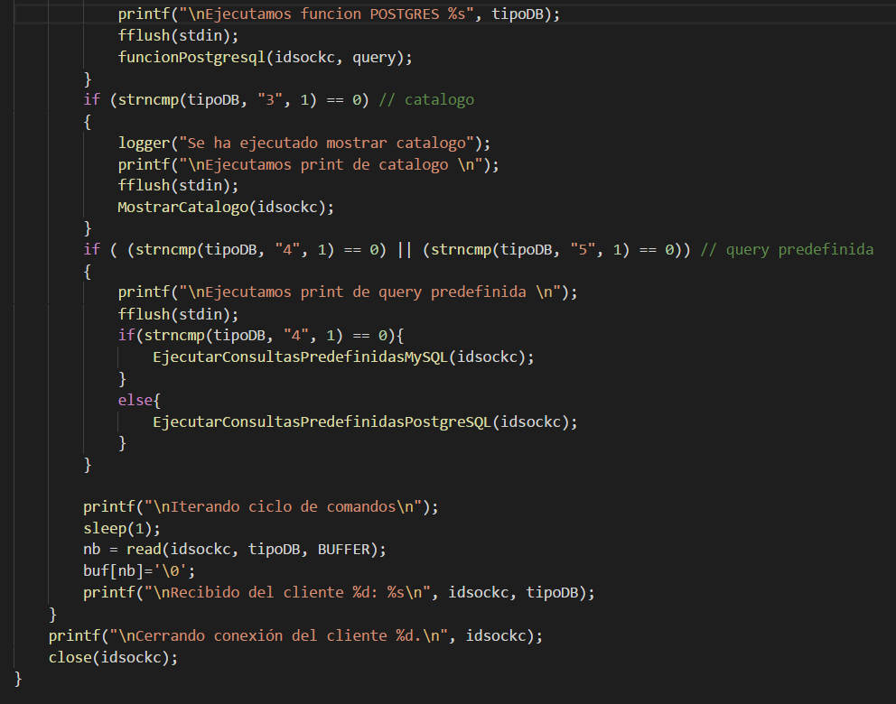
Nuestro Servidor
Función de selección de DB

Slide 10
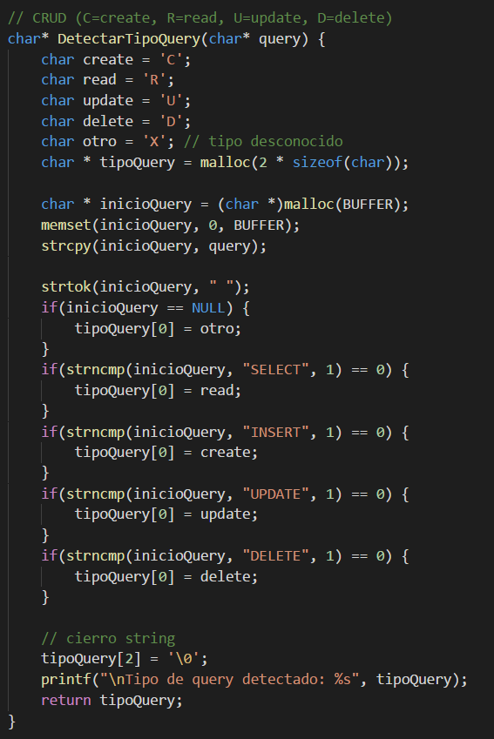
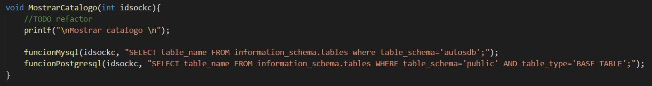
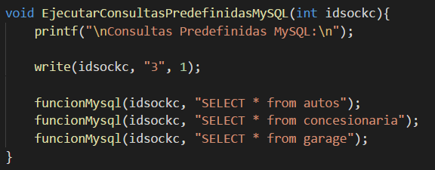
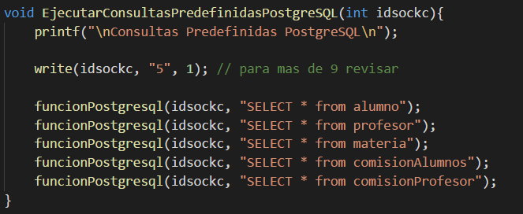
Nuestro Servidor
Funciones adicionales

Slide 11
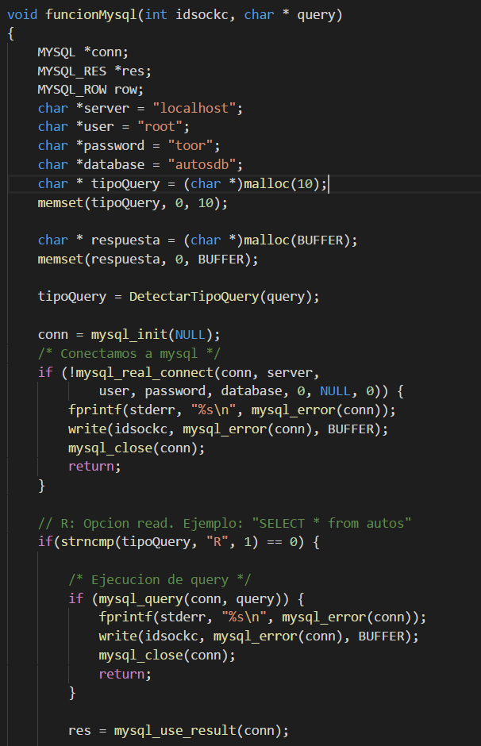
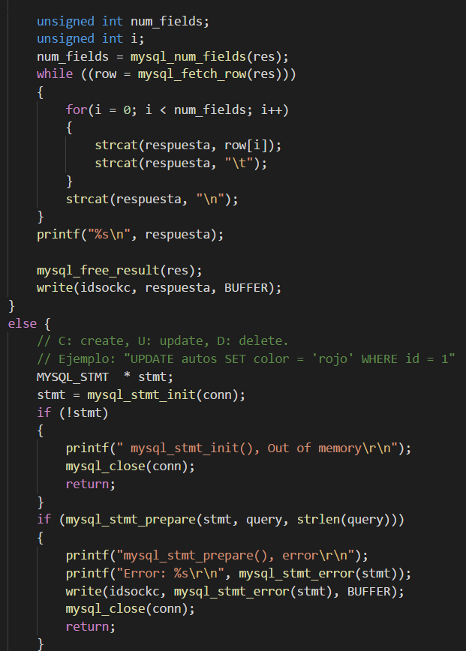
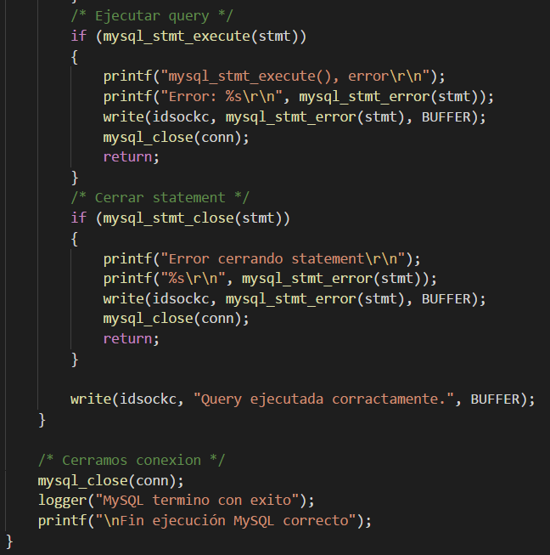
Nuestro Servidor
Funciones de ejecución SQL

Slide 12
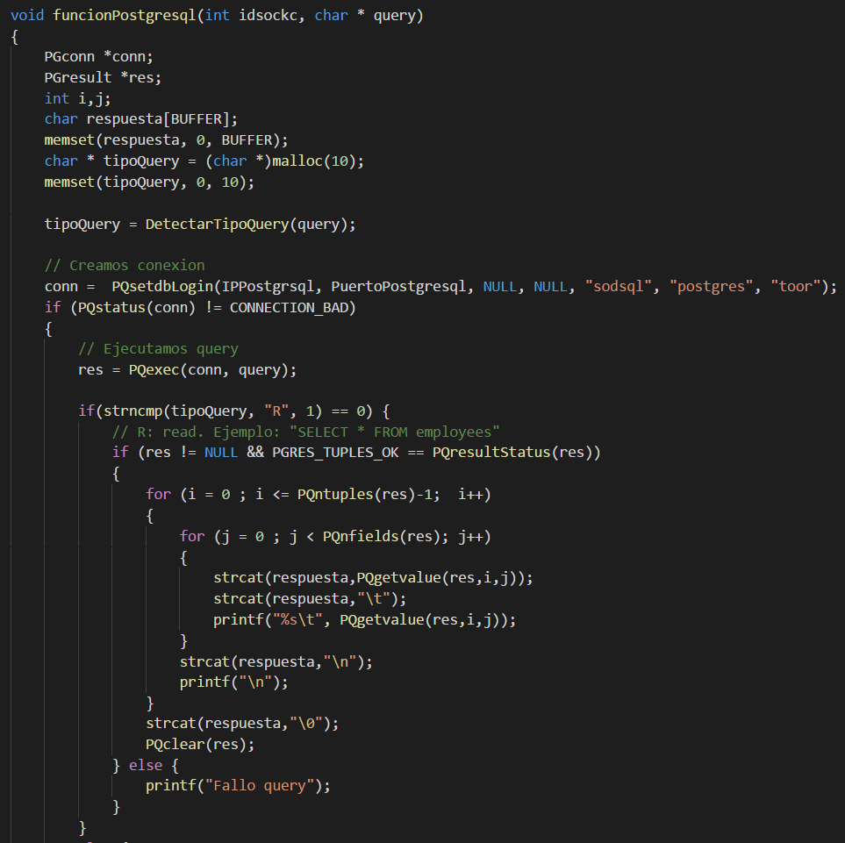
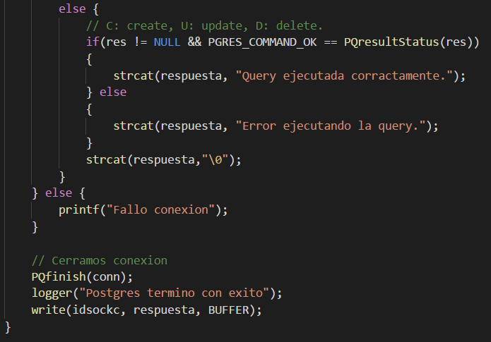
Nuestro Servidor
Funciones de ejecución SQL

Slide 13
Repositorio GitHub
https://github.com/fmalessio/um-sod-client-server-database
Código fuente
Documentación
SQL Startup
Archivos necesarios

Slide 14

Gracias por escucharnos!

